Slide 1
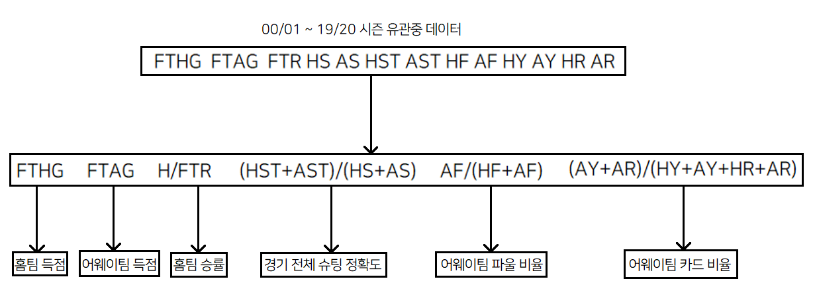
질문 0

Slide 2
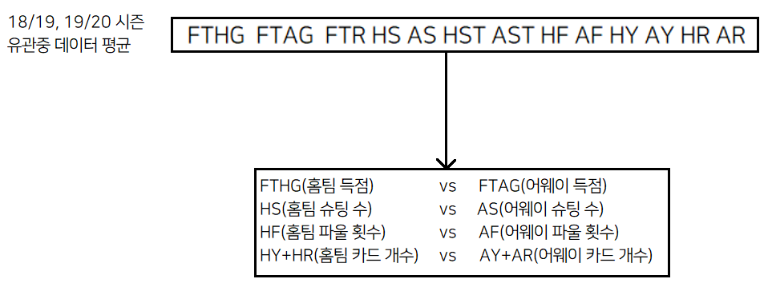
질문 1

Slide 3
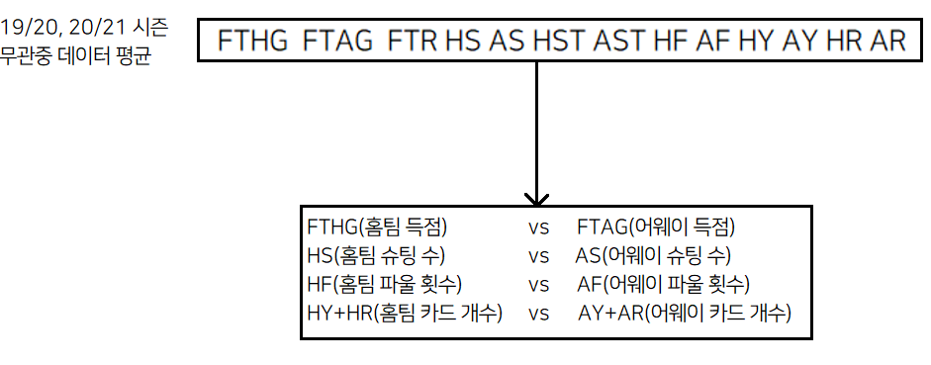
질문 2

Slide 4

질문 3

Slide 5

질문 4

